Slide 1
Desmos : création d’activités pour la classe virtuelle
Service national
DOMAINE DE LA MATHÉMATIQUE,
DE LA SCIENCE ET TECHNOLOGIE
25 septembre 2020
13h30 à 14h30
Pour plus de détails : campus.recit.qc.ca

Slide 2
Stéphanie Rioux
stephanie.rioux@recitmst.qc.ca
Lien vers la présentation Web : bit.ly/desmos25092020
Pour plus de détails : recitmst.qc.ca

Slide 3
Plan de la rencontre
Pour mieux vous connaître…
C’est quoi Desmos?
Exemples d’activités possibles de créer
Outils de création
Modifier une activité existante
Programmation CL (survol)
Partage de ressources

Slide 4
Qui êtes-vous?
Nom, rôle, CSS
(clavardage)
http://recit.org/ul/qjn
Notes:
Capture d’écran pour la liste pour la liste de participants
Lien vers le cours RV virtuels du RÉCIT MST : http://recit.org/ul/qjn ou https://campus.recit.qc.ca/course/view.php?id=284

Slide 5
Vous en êtes où avec Desmos ?
C’est quoi Desmos?
Ça m’intrigue… mais j’ai pas encore osé!
Je connais la calculatrice graphique
Je connais l’espace enseignant mais je n’ai jamais créé d’activités
Desmos et moi… c’est l’amour fou!

Slide 6
Les différentes façons de travailler avec Desmos
1) Calculatrice graphique (desmos.com)
ou application pour appareils mobiles
2) Classe virtuelle
student.desmos.com
teacher.desmos.com
Enregistrement du webinaire sur la classe virtuelle

Slide 7
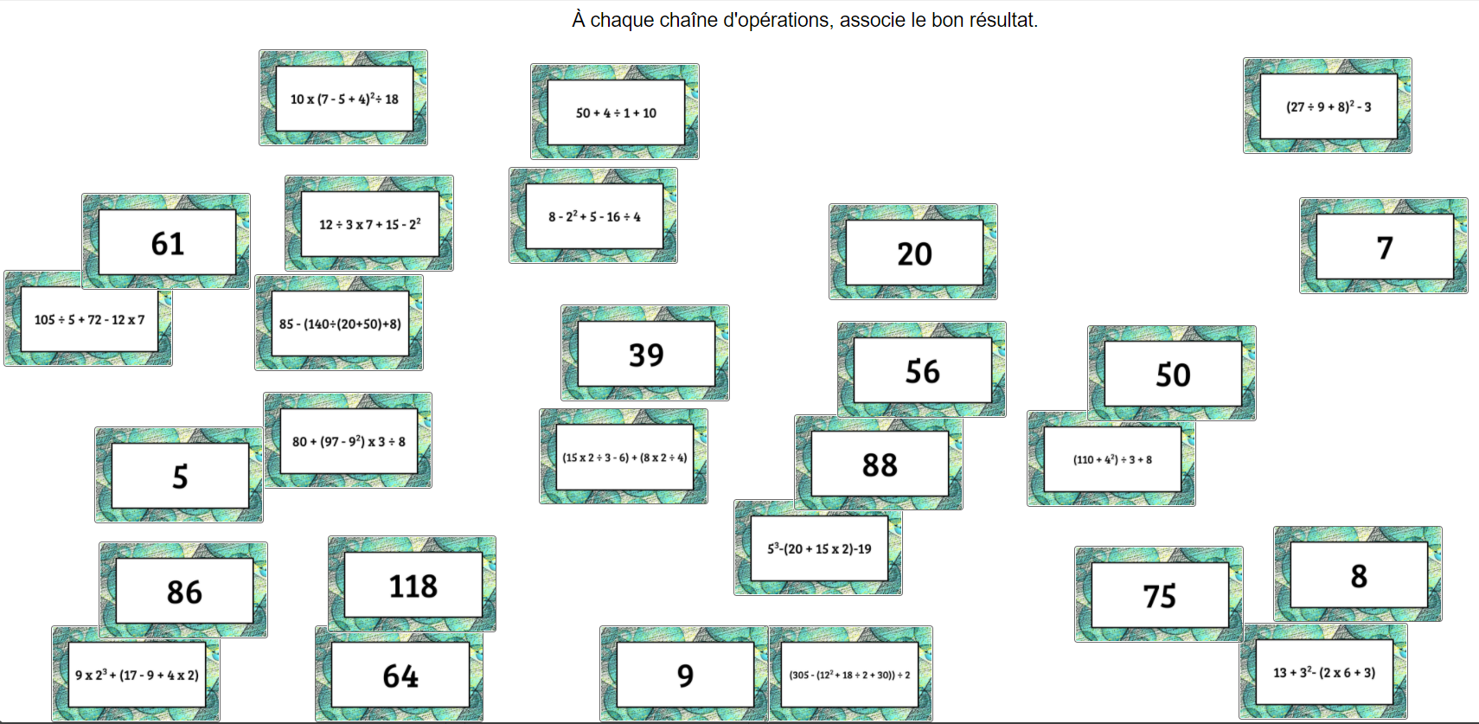
L’arrangement de cartes de Desmos
Chaînes d’opérations
Notes:
En temps réel ou différé

Slide 8
L’arrangement de cartes de Desmos
Modes de représentation d’une fonction
Notes:
En temps réel ou différé

Slide 9
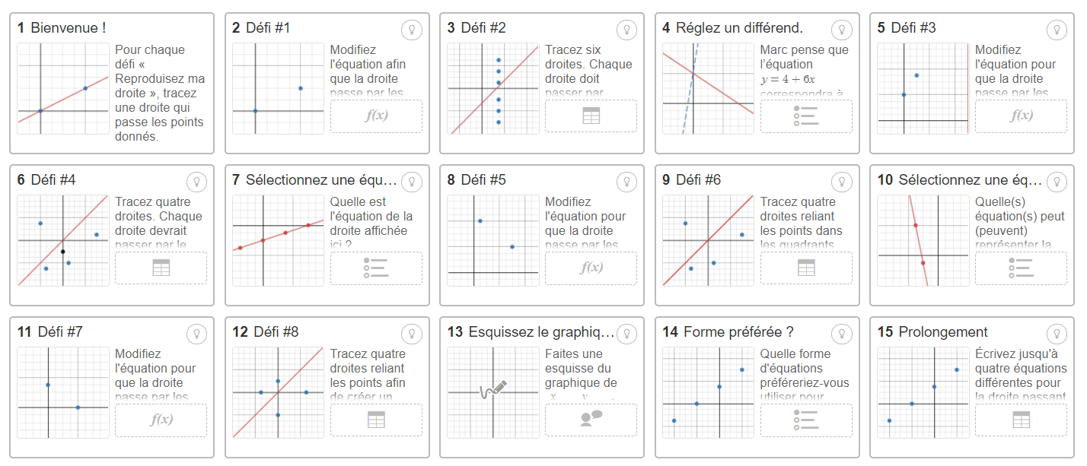
L’activité progressive de Desmos
Reproduisez ma droite
Notes:
En temps réel ou différé

Slide 10
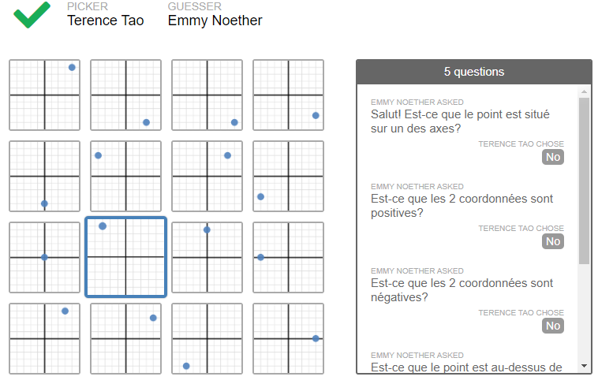
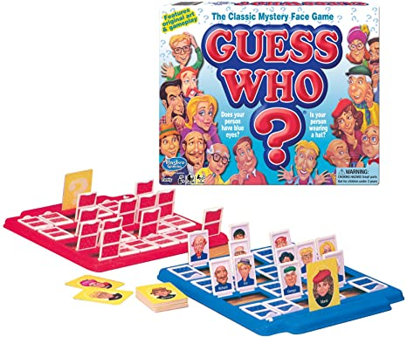
Le «Polygraph» de Desmos
Coordonnées dans le plan cartésien
Notes:
En temps réel seulement

Slide 11
Liens des activités présentées
Les chaînes d’opérations
Les modes de représentation des fonctions
Activité : Reproduisez ma droite
«Polygraph» sur le plan cartésien

Slide 12
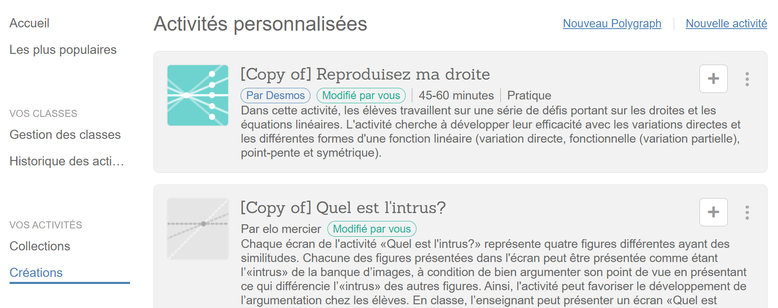
L’outil de création de l’espace enseignant
teacher.desmos.com

Slide 13
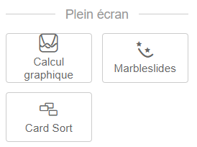
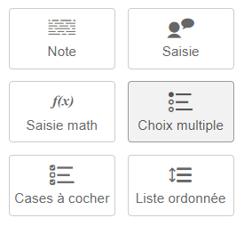
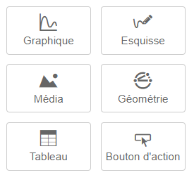
Les outils de création universels

Slide 14
Les outils de création spécifiques à la mathématique

Slide 15
Où trouver des activités ?
teacher.desmos.com (FR)
Groupe FB «Les maths autrement»
lesmathsautrement.ca
desmosfr.ca

Slide 16
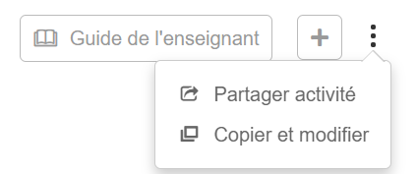
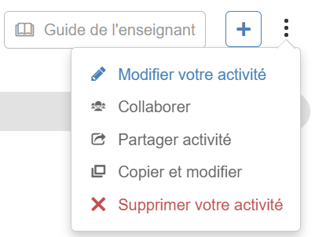
Modifier une activité existante

Slide 17
Programmation CL
Collection Introduction à CL
Webinaires CL de Desmos
Documentation CL

Slide 18
Ressources supplémentaires
Autoformation « Premiers pas avec Desmos » du Campus RÉCIT
Tutoriels du RÉCIT MST
Guide de l’enseignant (CSDM)
Enregistrement du webinaire sur la création d’activités (à venir)
Enregistrement du webinaire sur la classe virtuelle

Slide 19
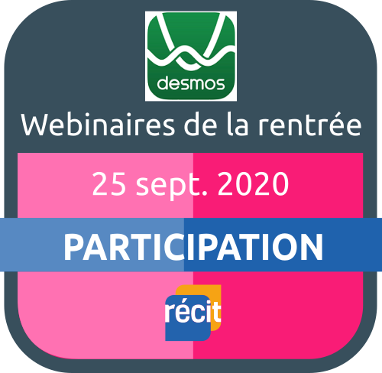
Obtenez votre
badge de participation
Suivre les instructions dans la section
Badge de participation
Notes:
Lien pour obtenir le badge de participation : https://campus.recit.qc.ca/enrol/index.php?id=284

Slide 20
Formulaire de rétroaction
MERCI!
Formulaire à compléter
Notes:
Lien du formulaire de rétroaction : https://campus.recit.qc.ca/mod/feedback/view.php?id=7952

Slide 21
MERCI !
Questions?
stephanie.rioux@recitmst.qc.ca
equipe@recitmst.qc.ca
Page Facebook
Twitter
Chaîne Youtube
Ces formations du RÉCIT sont mises à disposition, sauf exception, selon les termes de la licence Licence Creative Commons Attribution - Pas d’Utilisation Commerciale - Partage dans les Mêmes Conditions 4.0 International.

